Slide 1
Презентация опыта работы
Всероссийский конкурс
«Учитель года России - 2014»
О.Н. Бильбок
Севастополь

Slide 2
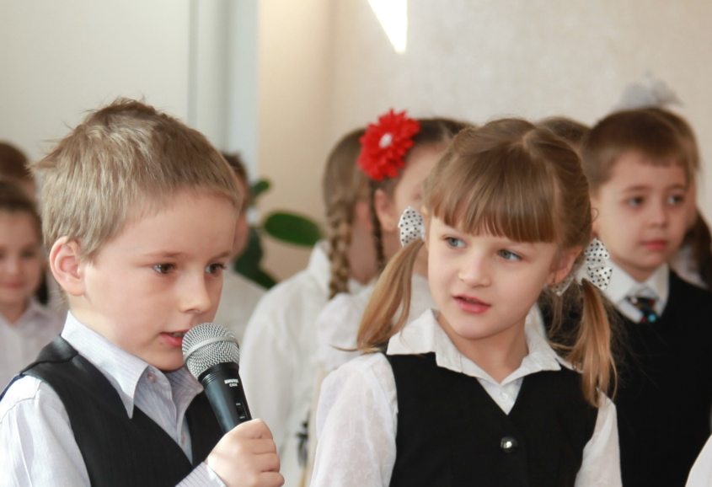
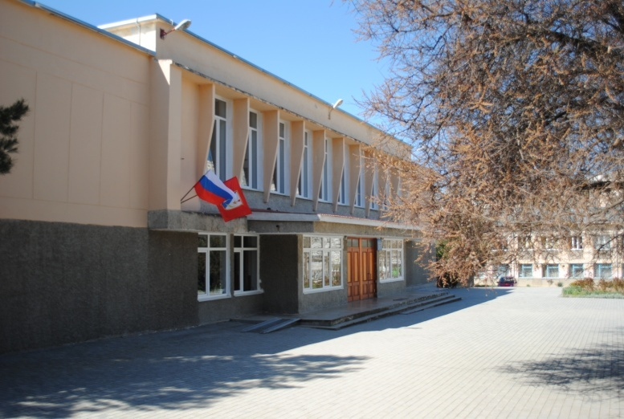
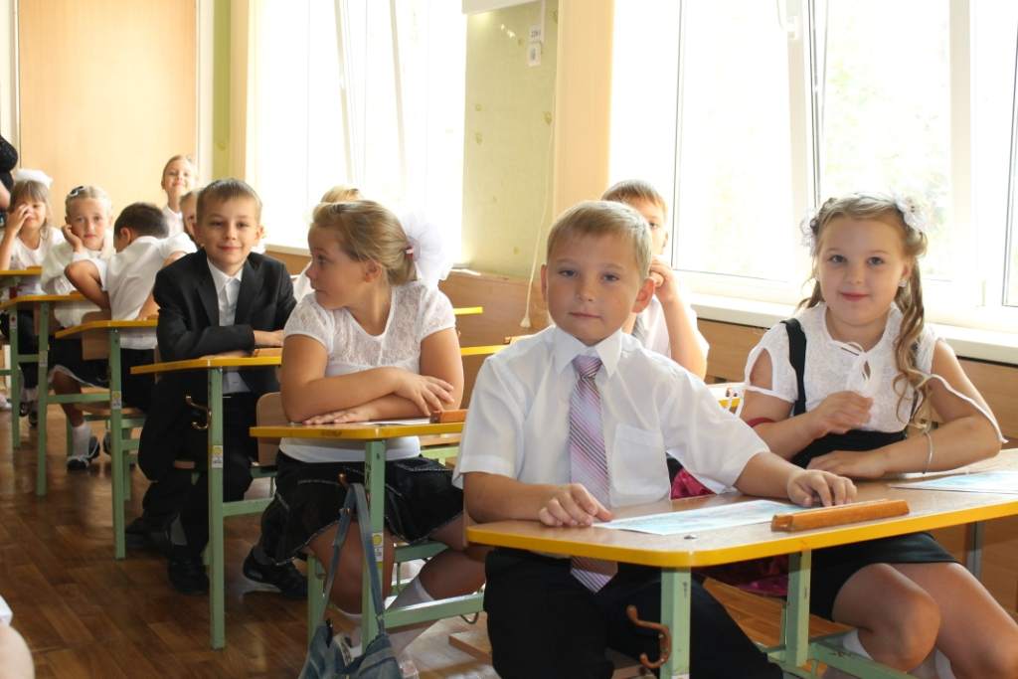
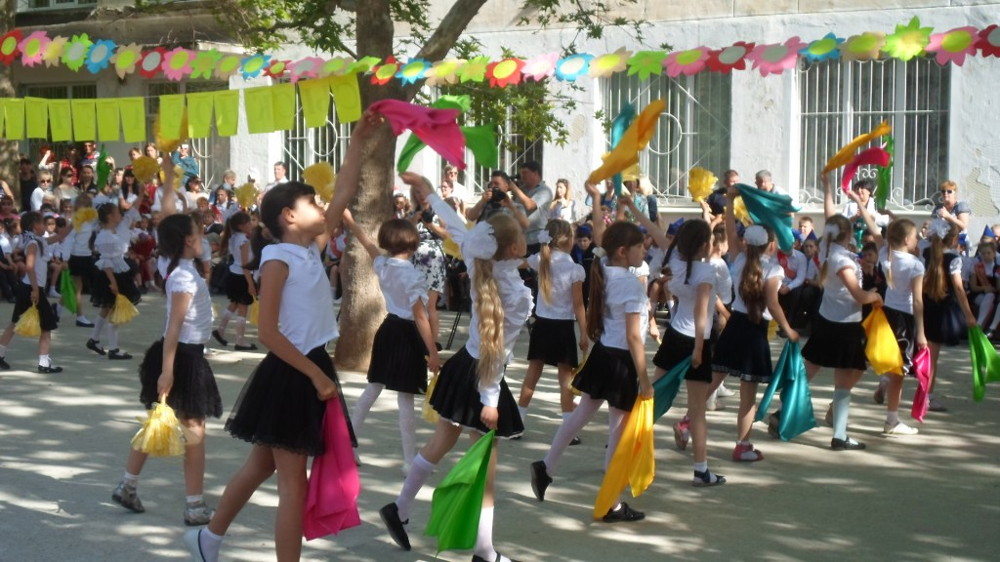
Севастопольская билингвальная гимназия №2

Slide 3
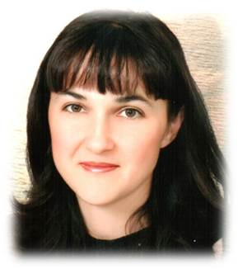
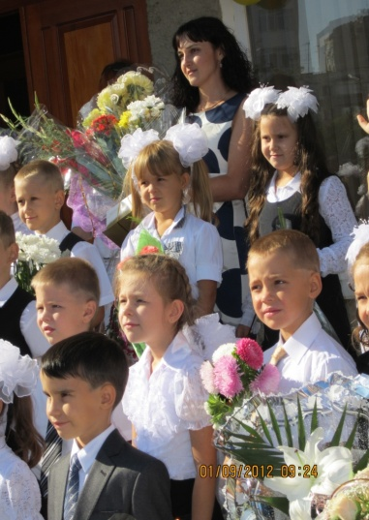
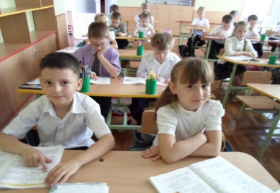
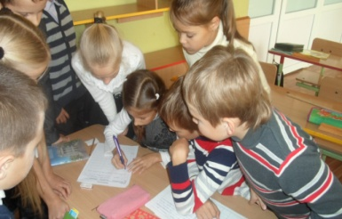
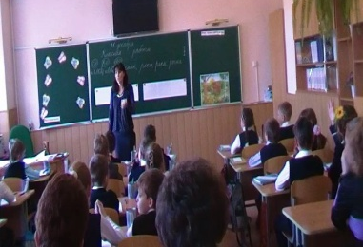
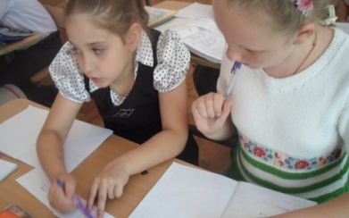
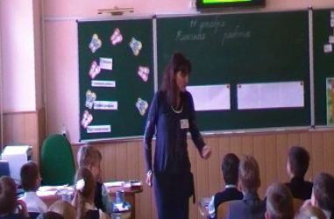
Бильбок Ольга Николаевна
Педагогическое кредо:
Учитель, если он честен, всегда должен быть внимательным учеником.
М. Горький
Дата рождения – 19.08.1974 г.
Место работы – Севастопольская
билингвальная гимназия №2
Образование – высшее.
Специальность – «практическая психология. Начальное обучение».
Квалификация – практический психолог, учитель начальных классов.
Категория – высшая.
Звание – старший учитель.
Педагогический стаж – 14 лет.
Должность – учитель начальных классов.
Девиз: Познание начинается с удивления!

Slide 4
Использование современных образовательных технологий на уроках обучения грамоте в условиях введения ФГОС начального общего образования
Презентация электронного пособия по обучению грамоте

Slide 5
Условия возникновения и становления педагогического опыта
Качественное изменение парадигмы образования.
Введение нового Государственного стандарта.
Вариативность учебников нового образца.
Разный уровень подготовленности к школе первоклассников.
Низкий уровень читательской грамотности по результатам исследований программы PISA.
ЦЕЛЬ ОПЫТА: выявить и обосновать эффективность применения современных образовательных технологий на уроках обучения грамоте в условиях введения ФГОС.

Slide 6
Актуальность
На момент становления опыта
В условиях перехода на образовательные стандарты РФ
Ценностная основа реформирования в образовании – ключевые компетентности и функциональная грамотность.
Социальная проблема «слабый читатель».
Личностно-ориентированный и деятельностный походы как основа нового Государственного стандарта Украины.
Системно-деятельностный подход в реализации стандартов второго поколения.
В ФГОС начального общего образования чтение рассматривается как средство, способствующее личностному развитию ученика.
Функциональная грамотность – способность вступать в отношения
с внешней средой, максимально быстро адаптироваться
и функционировать в ней.

Slide 7
Функциональная грамотность
Метапредметные результаты
Личностные
результаты
Регулятивные
Коммуникативные
Познавательные
Предметные результаты
2-я линия развития:
техника чтения, приёмы понимания и анализа текста.
3-я линия развития:
Умения и навыки устной и письменной речи.
1-я линия развития:
Первичные навыки работы с информацией.
6-я линия развития:
Знания о литературе, книгах, писателях.
4-я линия развития:
Эмоционально – оценочное отношение к прочитаному.
5-я линия развития:
Приобщение к литературе как искусству слова.
Образовательные технологии, формы работы
-технология оценивания образовательных достижений
-технология продуктивного чтения
-групповая работа
Комплексные задания
-проектные задания на предметном материале
- жизненные (компетентностные ) задачи
http://www.school2100.ru

Slide 8
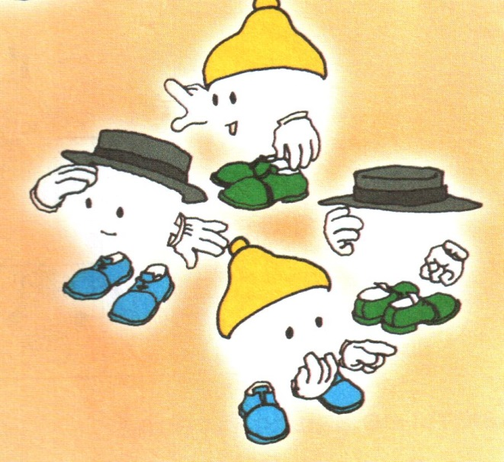
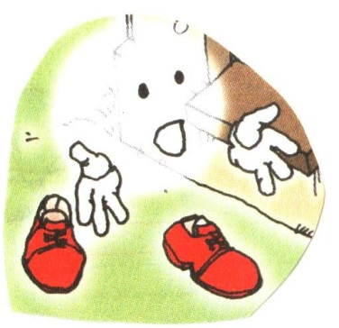
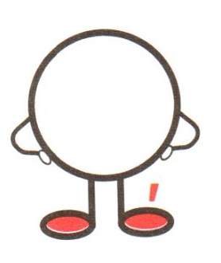
Теоретическая база опыта
Звуко-слоговой анализ слов по методике Р.Н. Бунеева,
Е.В. Бунеевой. Пособие «По дороге к Азбуке»
«Звуки - человечки»
согласные
глухой
звонкий
гласный
мягкий
твёрдый
«Схемы - человечки»

Slide 9
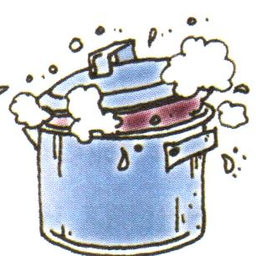
Звуковые картинки
[к]
[д]
Д
К
[к’]
[д’]
И
Ы
[и]
[ы]

Slide 10
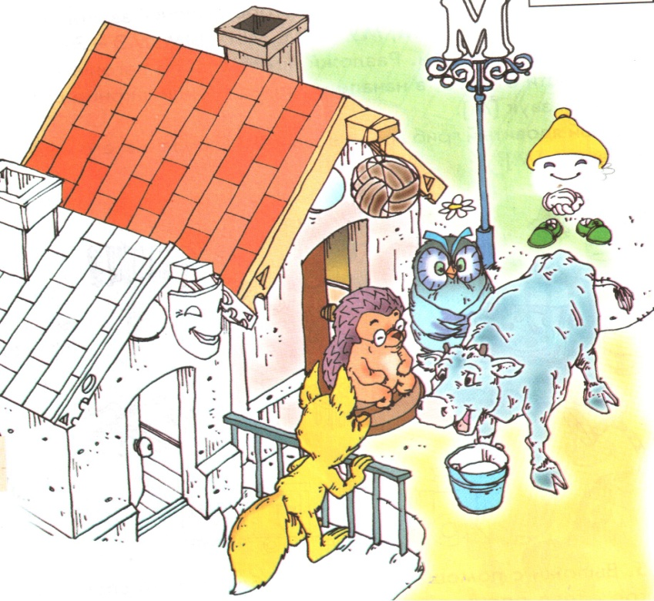
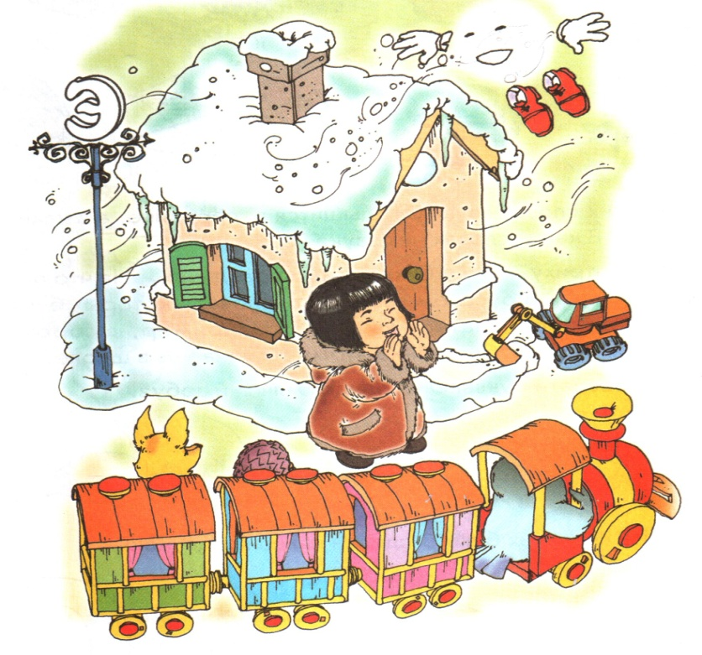
Домики звуков
[м]
[э]
[м’]

Slide 11
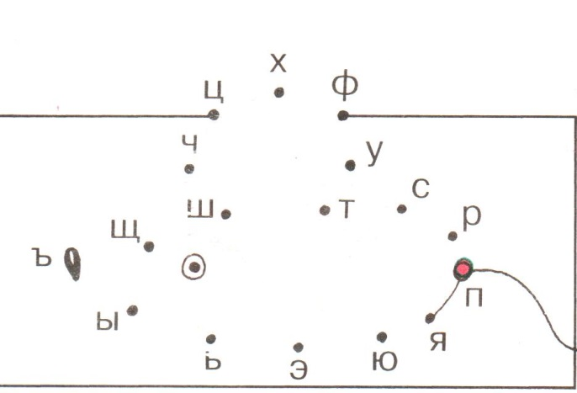
Теоретическая база опыта
Нечаева Н.В., Белорусец К.С. "Азбука"
Игровые приёмы: игра “Кто быстрее?” – рисование по точкам, “слепые рисунки”, буквенные и словесные ребусы, кроссворды, инсценировки.
«Алфавитка»
«Театральные минутки»

Slide 12
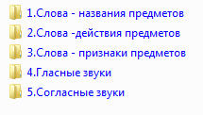
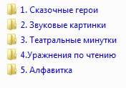
Презентация электронного пособия по обучению грамоте
Блок 1 «Добуквенный период»
Блок 3 «Галереи»
Блок 2 «Букварный период»
Блок 2 «Упражнения дляинтерактивной доски»

Slide 13
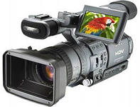
Видеоинструкция к электронному пособию

Slide 14
Алгоритм работы над новым звуком:
выявление артикуляторных и акустических характеристик звука;
выделение звука в звуковом ряду, в слогах и в словах, установление количества повторяющихся звуков;
определение положения звука в слове;
подбор слов на заданный звук или к готовой схеме;
сопоставление звука с другими, фонетически схожими с ним звуками;
сравнение слогов, а затем слов по звуковому (и слоговому) составу;
изменение слов путём замены одних звуков (и слогов) другими, с помощью перестановки звуков и слогов, их дополнение и исключение;
образование новых слов посредством выделения звуковых и слоговых фрагментов из других слов;
знакомство с буквой;
чтение .

Slide 15
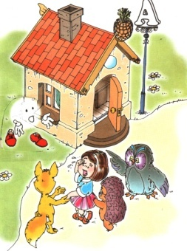
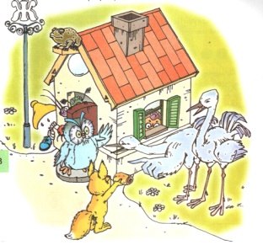
Структура презентаций
Девиз урока
Слайды, содержащие материалы для звукового анализа слов
Слайды с изображением домиков звуков.
Слайды для знакомства со звуковой картинкой.

Slide 16
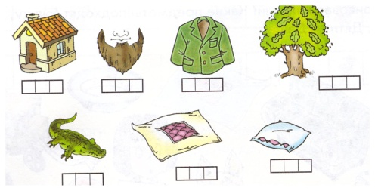
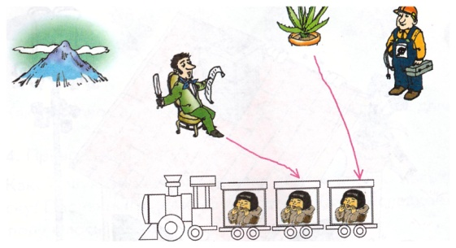
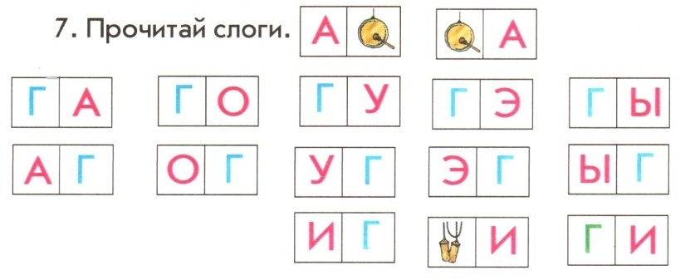
Слайды с упражнениями на определение места звука в слове
Чтение слов по звуковым обозначениям, ребусы
Введение печатной буквы
Чтение слоговых таблиц

Slide 17
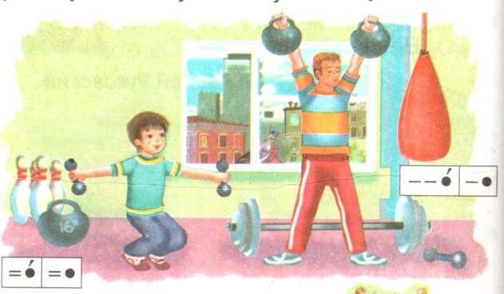
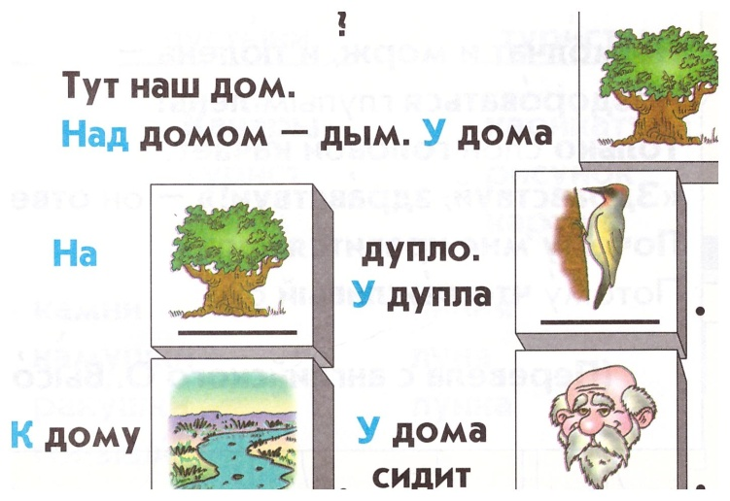
Работа с учебником
Упражнения по чтению
Работа с предложением

Slide 18
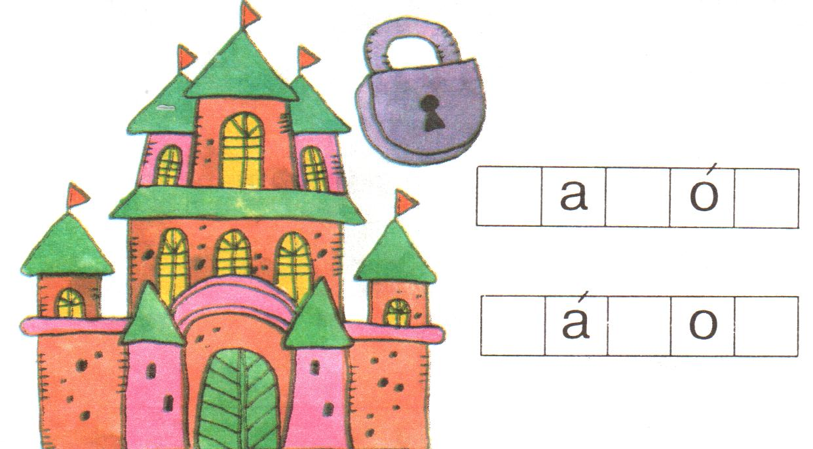
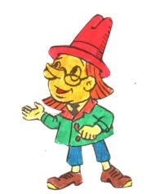
Упражнения по развитию речи
Рефлексия деятельности

Slide 19
Результативность
2012 – 2013 учебный год
Способ чтения, 1 класс
2013 – 2014 учебный год
Техника чтения, 2 класс

Slide 20
Выводы
уровень формирования читательской компетентности учащихся будет повышаться, если систематически применять современные образовательные технологии, приёмы и методы, способствующие развитию функциональной грамотности обучающихся;
электронное пособие позволяет адаптировать содержание учебного материала Букваря для детей с разным уровнем подготовки к школе;
материал пособия позволяет оптимизировать учебно-воспитательный процесс, разнообразить формы работы;
структура пособия позволяет изменять и дополнять дидактические материалы в зависимости от особенностей программы, уровня класса, используемых методик.

Slide 21
Литература
Бунеев Р.Н.,Бунеева Е.В., Кислова Т.Р. По дороге к Азбуке. Пособие для дошкольников 4-6 лет в 4-х частях. Часть 4 (5-6 лет). Изд. 2-е, перераб.- М.: Баллас, 2008.
Вершловский С.Г., Матюшкина М.Д. Функциональная грамотность выпускников школ // Социологические исследования. № 5. 2007.
Образовательная система «Школа 2100 http://www.school2100.ru
Политова Н.И. Развитие речи учащихся начальных классов. — М.: Просвещение, 1984. — 192 с.
Учебник по обучению грамоте и чтению: Букварь Р. Н. Бунеев, Е. В. Бунеева, О. В. Пронина http://rudocs.exdat.com/docs/index-425625.html
Ушинский К.Д. Избранные педагогические произведения. М.: Просвещение, 1968г.

